Slide 1
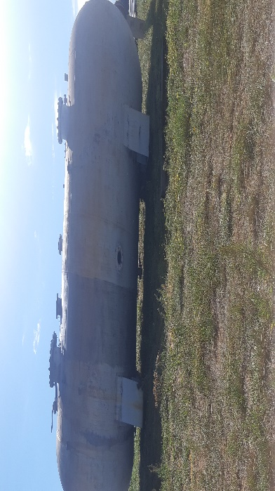
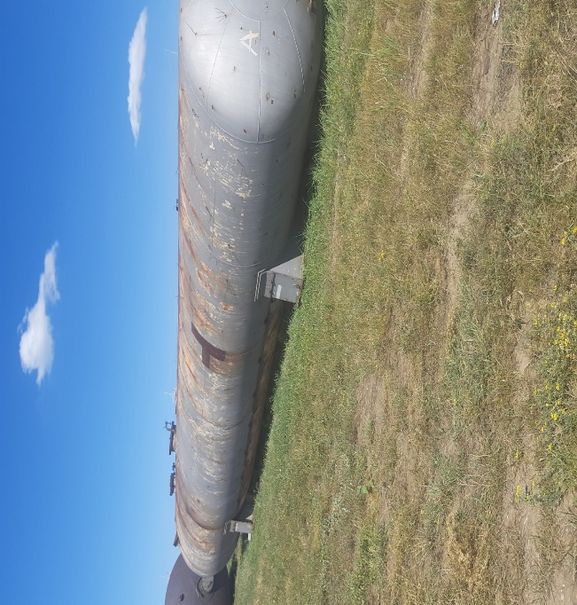
№ | Наименование | Вес | Габариты | Фото
1 | Емкость ЛЧМ | 21000 кг | Длинна: 6,5 м Ширина: 4 м Высота: 4 м
2 | Емкость ЛЧМ | 21400 кг | Длинна: 14,5 м Ширина: 3 м Высота: 3 м

Slide 2
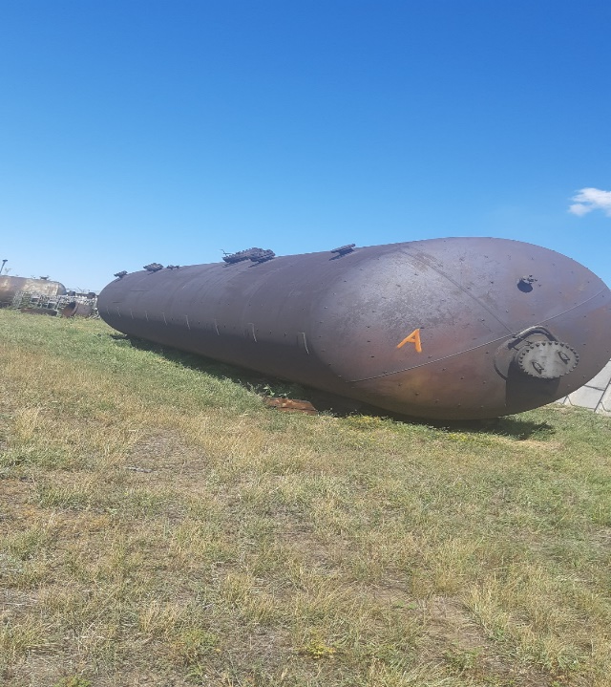
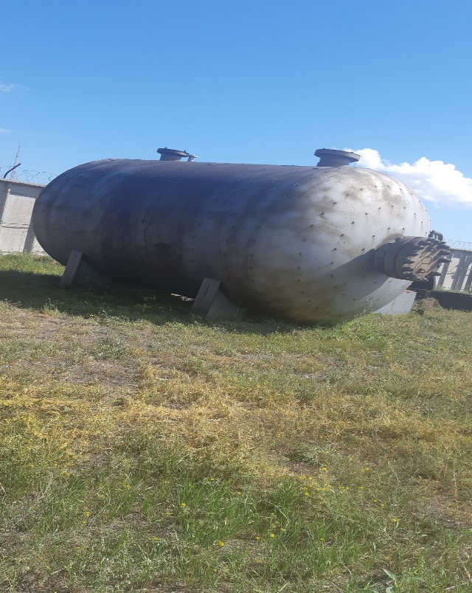
3 | Емкость ЛЧМ | 22000 кг | Длинна: 18 м Ширина: 3,5 м Высота: 3,5 м
4 | Емкость ЛЧМ | 54000 кг | Длинна: 6 м Ширина: 3 м Высота: 3 м

Slide 3
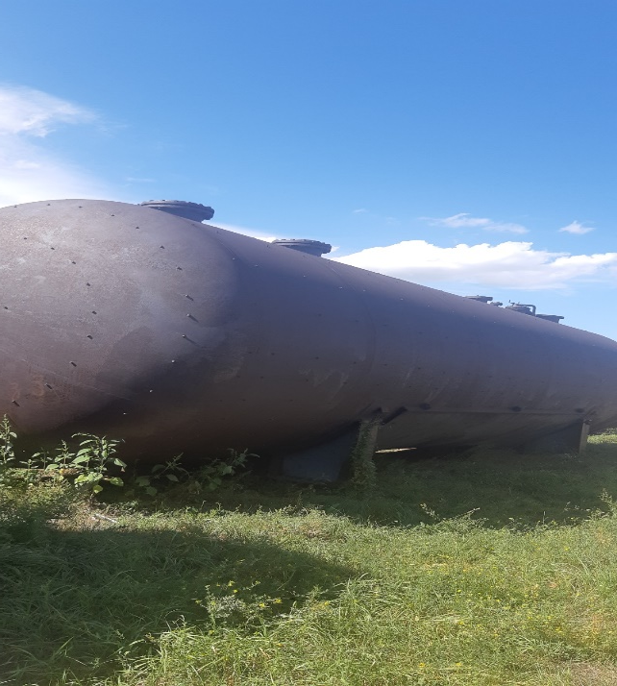
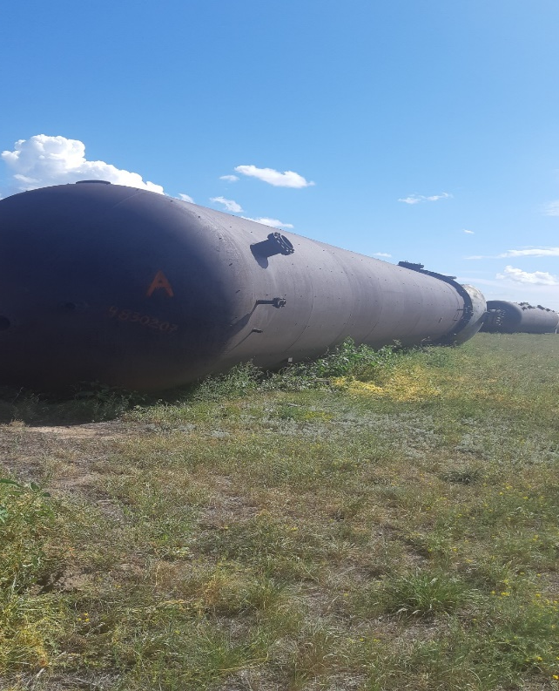
5 | Емкость ЛЧМ | 11850 кг | Длинна: 11,5 м Ширина: 3 м Высота: 3 м
6 | Емкость ЛЧМ | 15850 кг | Длинна: 16 м Ширина: 3 м Высота: 3 м

Slide 4
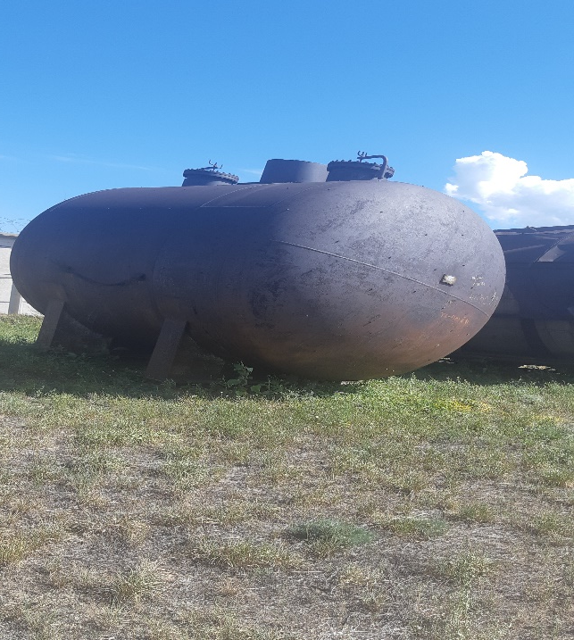
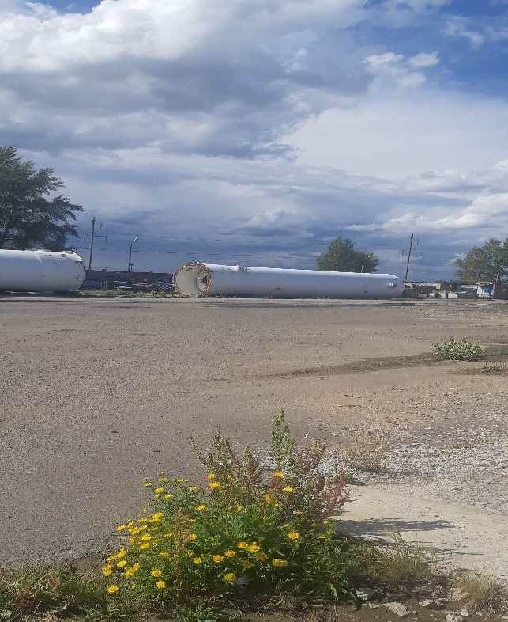
7 | Емкость ЛЧМ | 15000 кг | Длинна: 5 м Ширина: 3 м Высота: 3 м
8 | Буллит 2 шт ЛЧМ | 82000 кг 82000кг | Длинна: 16 м Ширина: 3 м Высота: 3 м

